Slide 1
Proposta Projeto IPS
Triênio 24-26

Slide 2
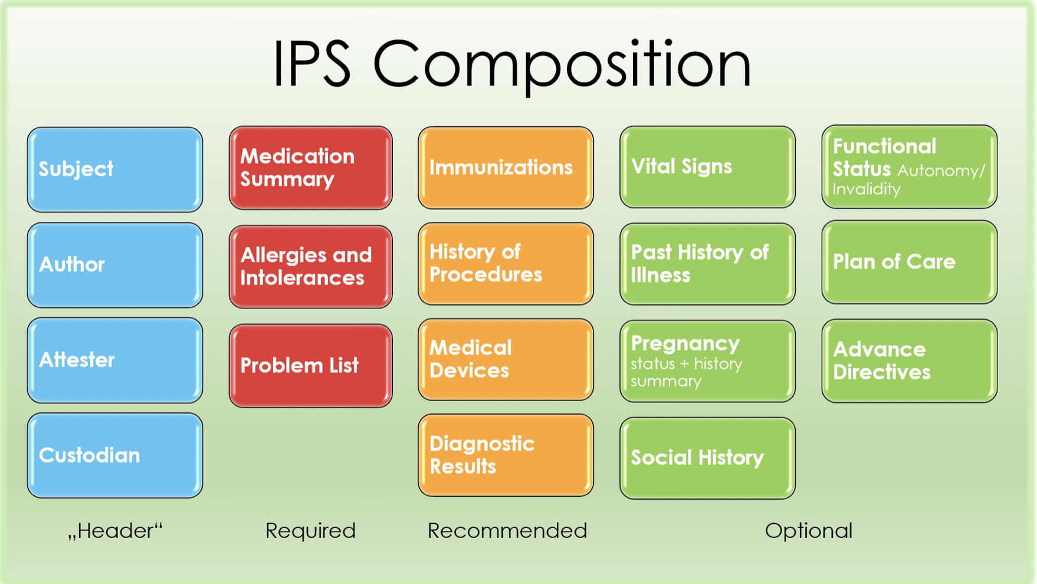
Objetivos
Objetivo geral
Promover ambiente de interconectividade de informação em saúde, por meio do desenvolvimento de Sumário internacional do paciente (IPS) com todos os seus componentes em consonância e a fim de apoiar a implantação da Estratégia de Saúde Digital para o Brasil.
Componentes que faltam (devemos colocar no Objetivo?) :

Slide 3
Objetivos específicos
Incluir no repositório semântico, ou seja, carregar no serviço de terminologia todas as terminologias dos componentes de Procedimentos, Sinais Vitais, Dispositivos médicos, Sinais Vitais, História Pregressa, Dados Obstétricos, História Social, Status Funcional, Diretivas Antecipadas de Vontade, bem como as terminologias utilizadas no Sumário Internacional do Paciente (IPS – International Patient Summary);
Apoiar o MS na construção e adaptação dos modelos de informação e computacionais das secções do IPS que ainda não estão definidas
Contribuir na especificação FHIR dos Determinantes Sociais da Saúde com base na experiência brasilieira de APS I
Especificar os casos de uso para coleta das informações adicionais do IPS (com foco no paciente )
Definir em conjunto com o MS o conjunto de referência da terminologia SNOMED-CT para o eixo de Procedimentos e especificar a governança a infra-estrutura para sua distribuição pelo MS
Mapeamento OBM – SNOMED - Especificar a governança, manutenção e distribuição da OBM
Definir e traduzir os perfis das secções de Procedimentos, Sinais Vitais, Dispositivos médicos, Sinais Vitais, História Pregressa, Dados Obstétricos, História Social, Status Funcional, Diretivas Antecipadas de Vontade do Sumário Internacional do Paciente
Integrar o SIP ao Conecte SUS para geração e visualização do Sumário Internacional do Paciente
Especificar e realizar prova de conceito de uma infoestrutura nacional para captura e distribuição consentida do Sumário Internacional do Paciente
Estender e publicar o GI do IPS Brasil para as secções acima descriminadas
Amadurecer os modelos construídos por meio da participação em conectatonas nacionais e internacionais
Transferência de conhecimento para equipe do MS em governança de terminologias, mapeamentos e GI..

